Slide 1
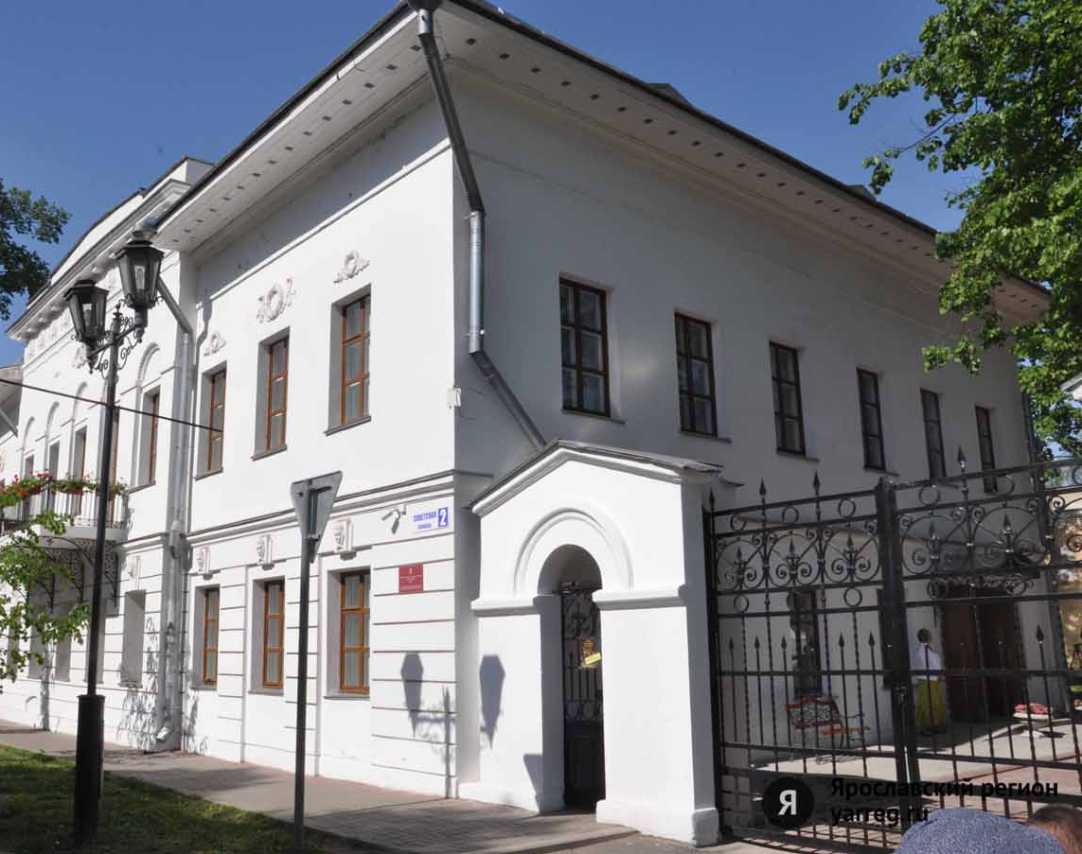
ФАРФОРОВАЯ СТРАНА
Встреча вторая:
В музее зарубежного искусства
Текст надписи
Есть в Ярославле
новый музей –
Здесь двери открыты
всегда для друзей!

Slide 2
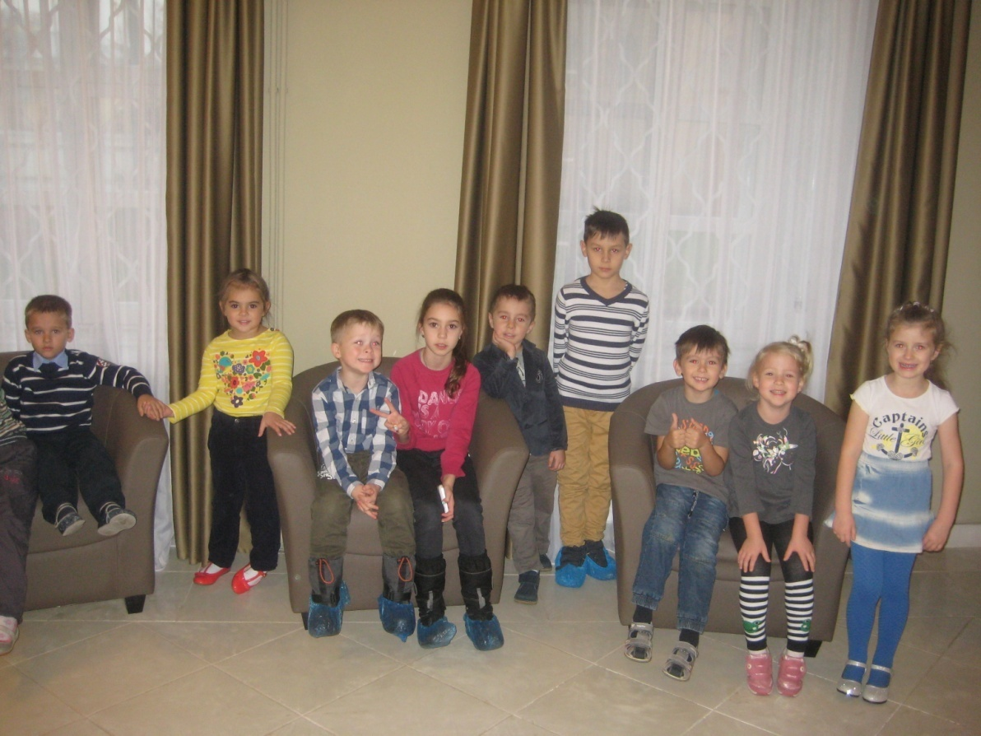
Текст надписи
Встречу вторую очень мы ждали:
Тарелочки, маркеры приобретали…
И вот мы в музее на Советской, дом два, -
В гости Фарфоровая нас ждёт страна!

Slide 3
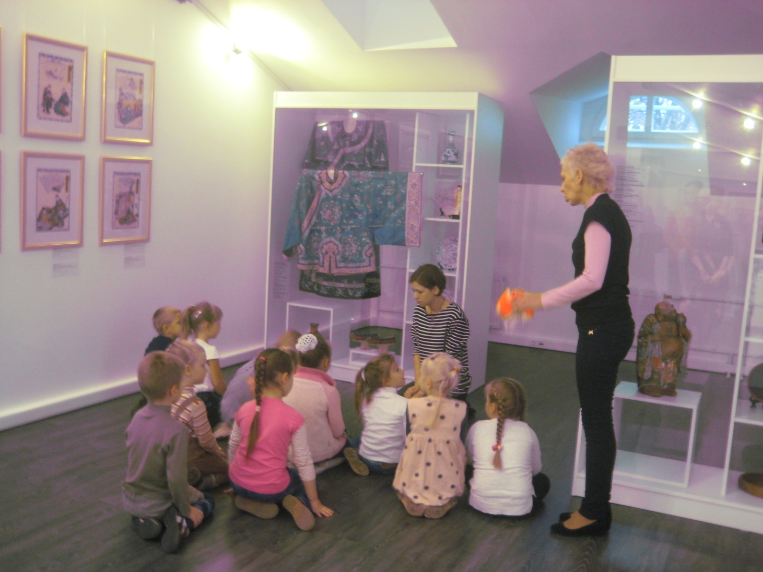
В Музее Искусства Музы живут –
В залах они тишину стерегут.
Слушать внимательно каждый готов –
Фарфора историю с древних веков…

Slide 4
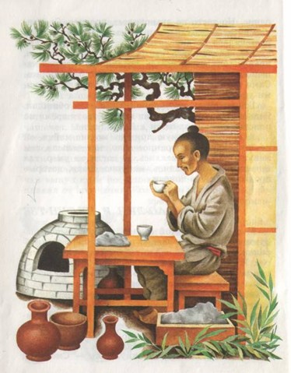
Много столетий назад
в Поднебесной
Взял белую глину
гончар неизвестный.
Он вылепил чашу –
ремесло передал…
Так Древний Китай
фарфора родиной стал!

Slide 5
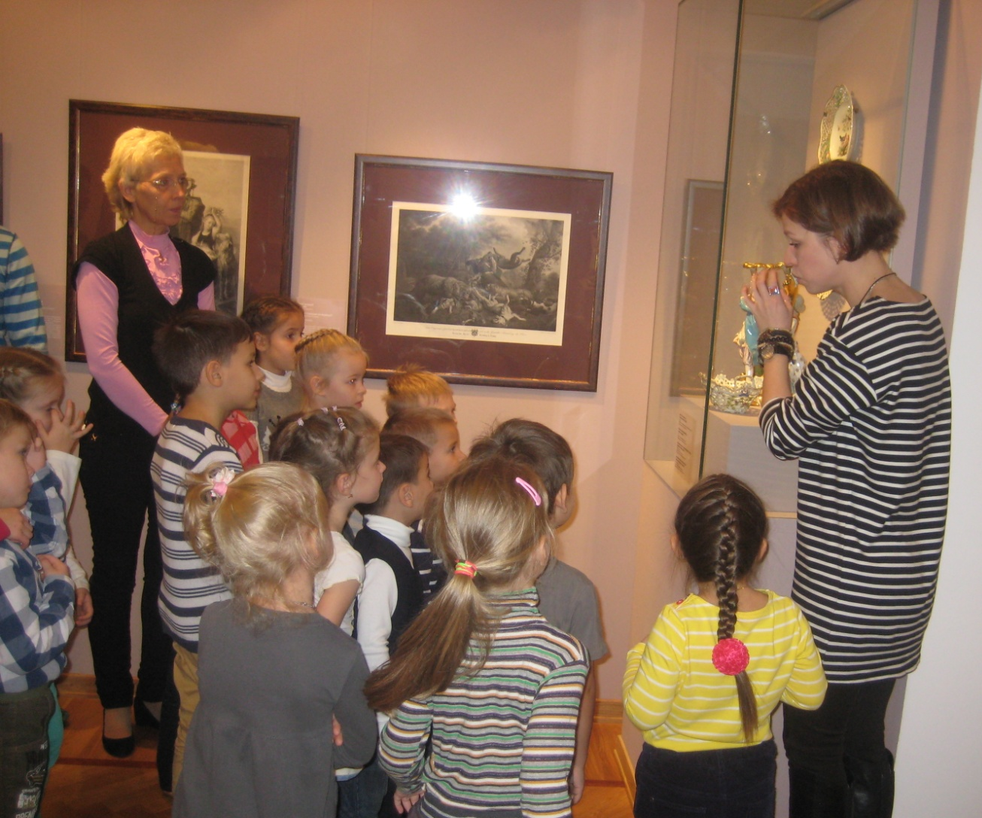
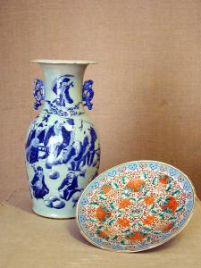
Китайцы фарфора секрет берегли,
Столетья его раскрыть не могли...
В восемнадцатом веке в Европе повсюду
Разгадали загадку дивной посуды.

Slide 6
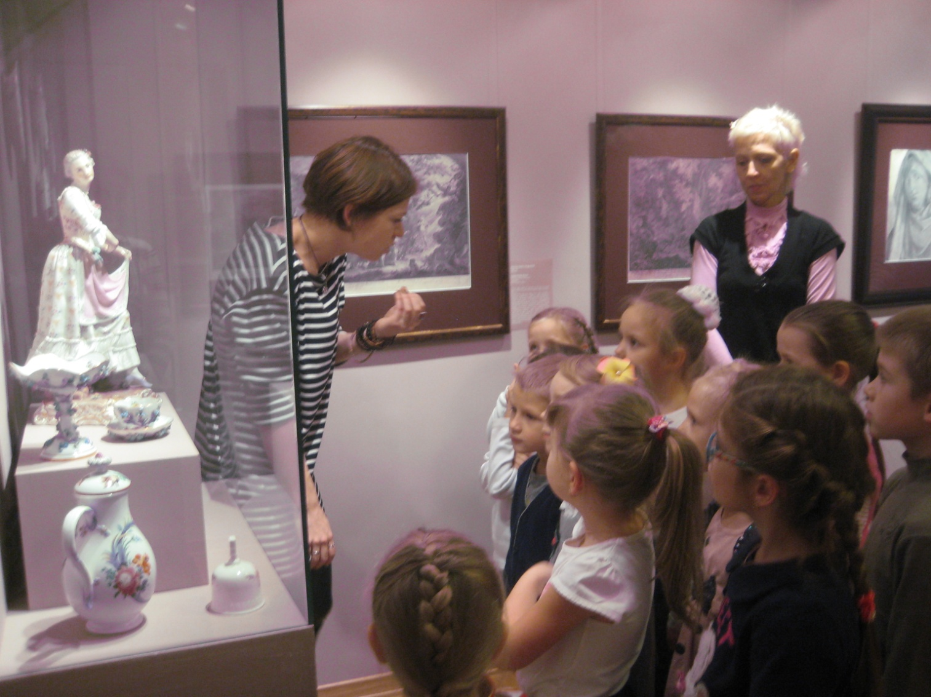
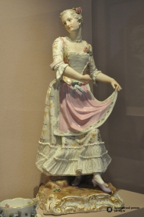
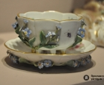
В музее антикварная посуда И вазы в голубых цветах…
Фарфор немецкий и французский
блеск статуэток в тонких кружевах…

Slide 7
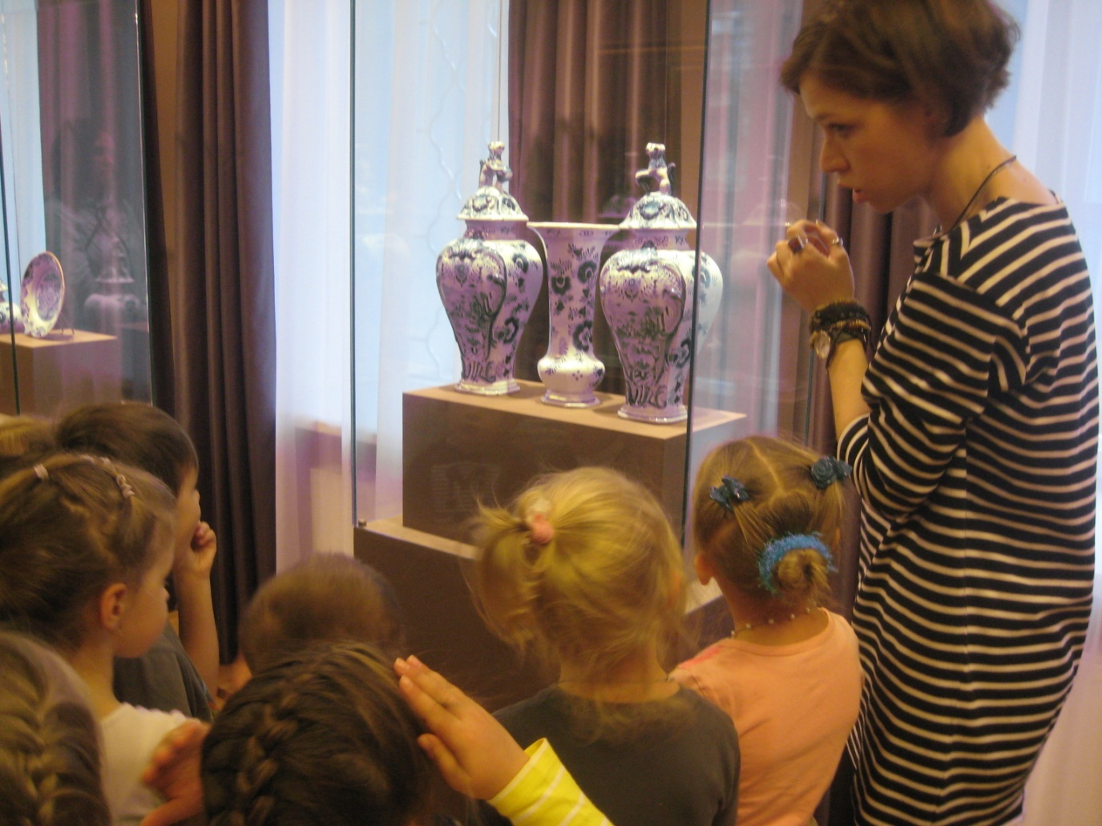
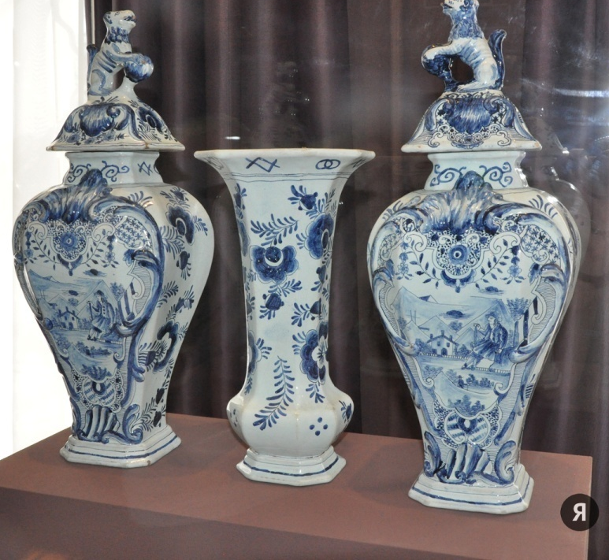
Веками мастерство не исчезает Фарфор Голландии всё процветает. Традиции и тайны бережно передают, А мастера сегодня их свято берегут.

Slide 8
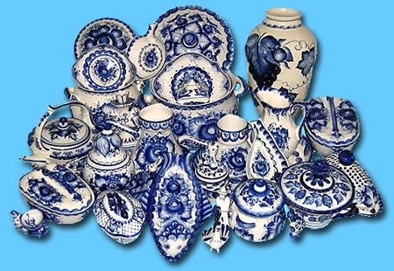
Скрыта в лёгкости мазка
Тайна чудо - глины.
На Руси живёт века
Промысел старинный.
Из глубины веков до наших дней
Стараньем мастеров умелых
Русь украшает чудо-Гжель
Узором синим в платьях белых.

Slide 9
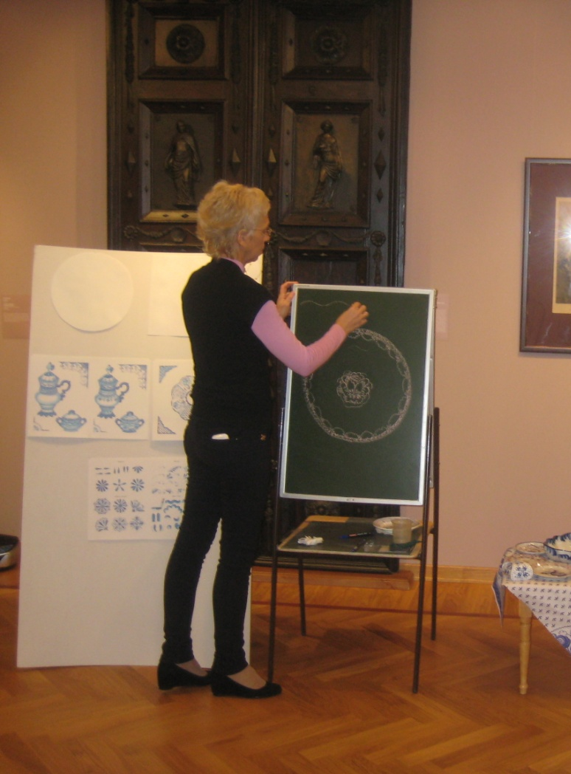
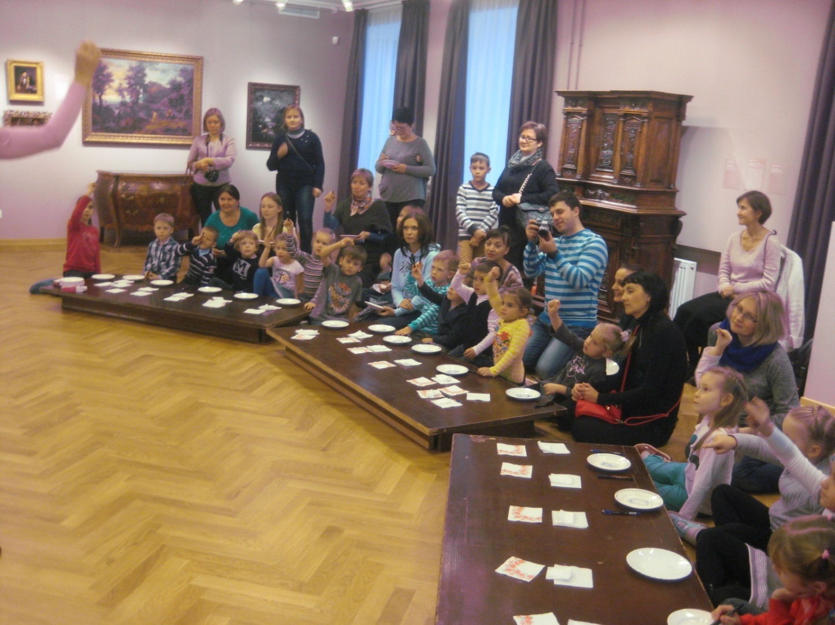
После экскурсии по залам музея
Спешим в мастерскую мы рисовать:
Выбрать узор для сказочной гжели,
И над тарелкой своей колдовать!

Slide 10
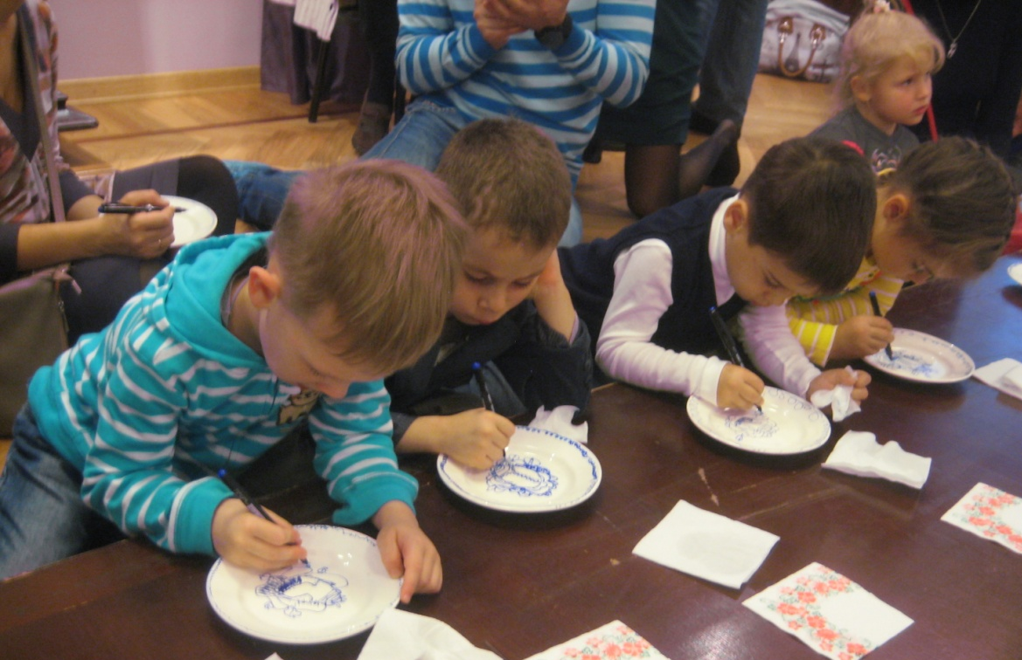
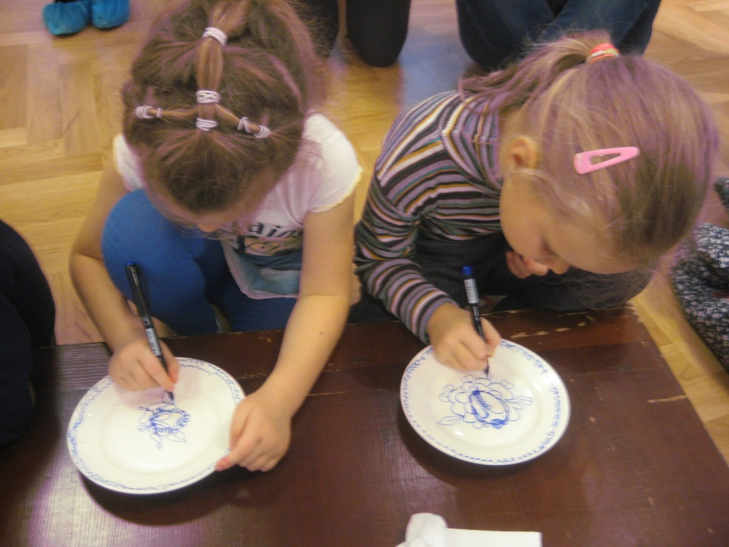
У каждого художника
Есть свой узор любимый,
И в каждом отражается
Сторонушка родимая.
Голубизну небесную,
Что сердцу так мила,
Кисть мастера на блюдце
Легко перенесла.

Slide 11
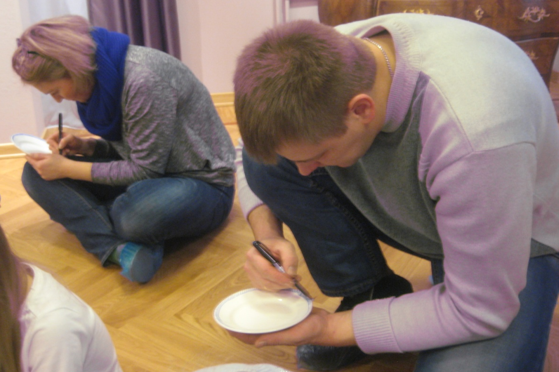
Даже папы и
сестренки,
бабушки и мамы,
Захотели рисовать
Узором гжели
с нами!

Slide 12
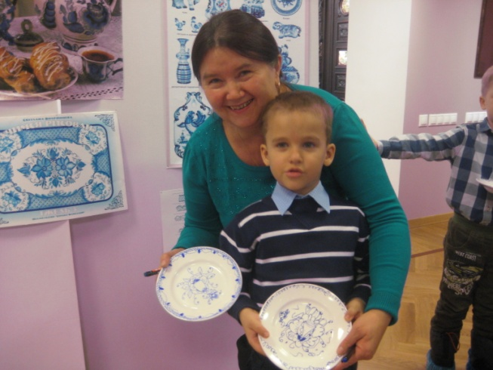
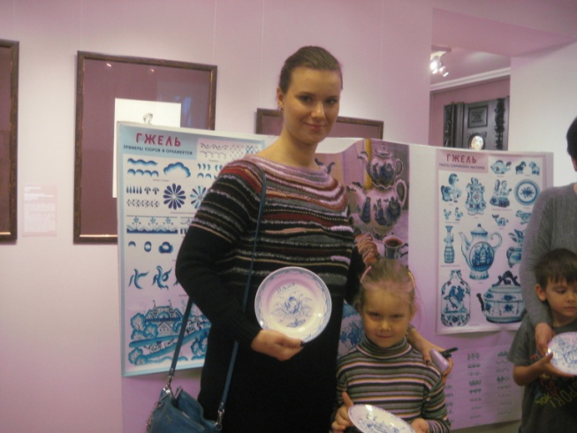
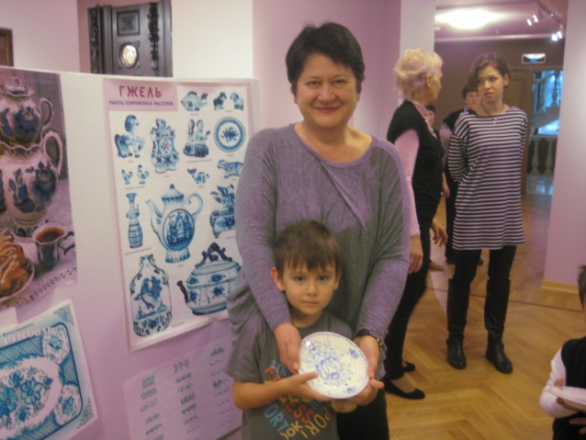
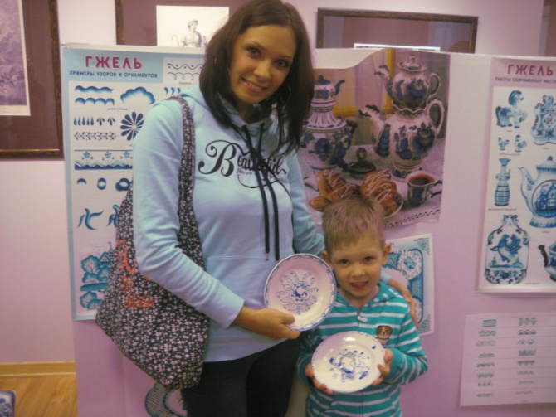
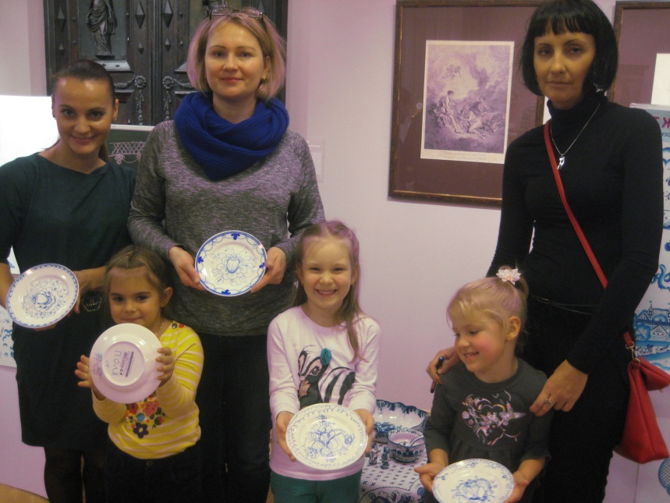
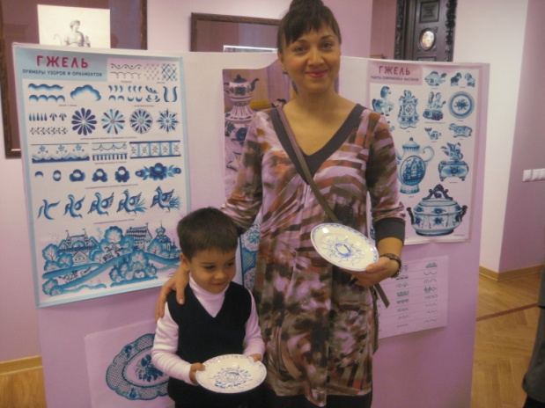
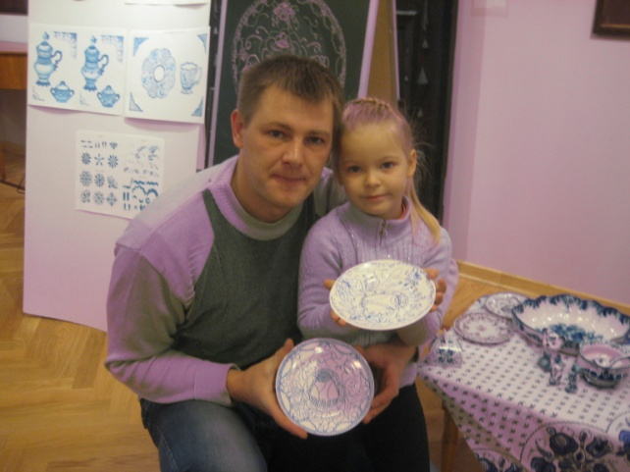
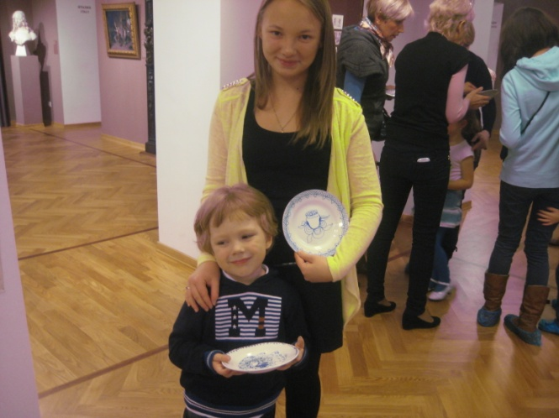
Наши
Мастера!

Slide 13
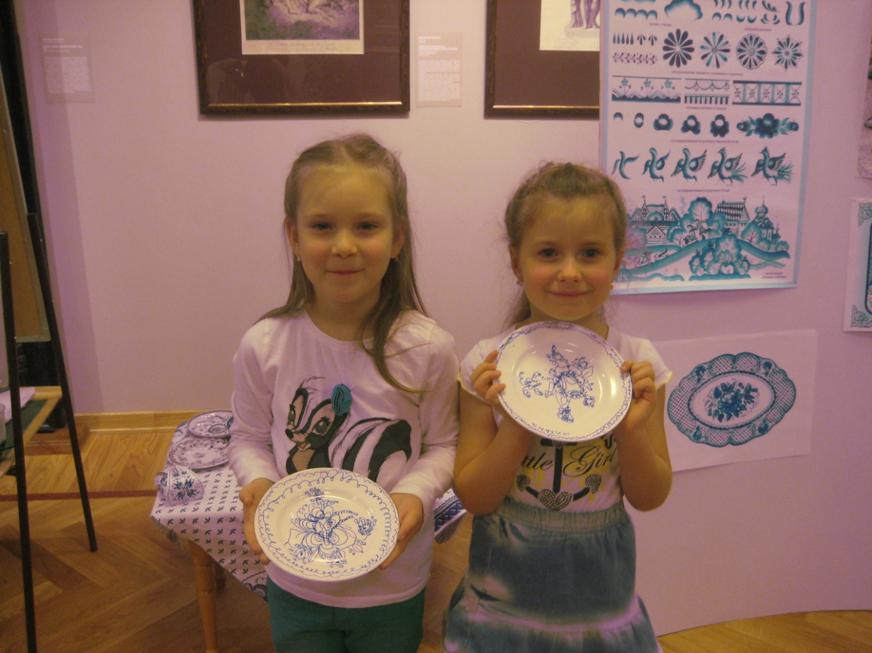
Ай да посуда, что за диво, хороша и та, и та, Вся нарядна и красива, расписная, вся в цветах! Здесь и роза, и ромашка, одуванчик, васильки, С синей сеточкой по краю, просто глаз не отвести!

